Slide 1
古蹟人生
桌遊設計文化組第三組 製

Slide 2
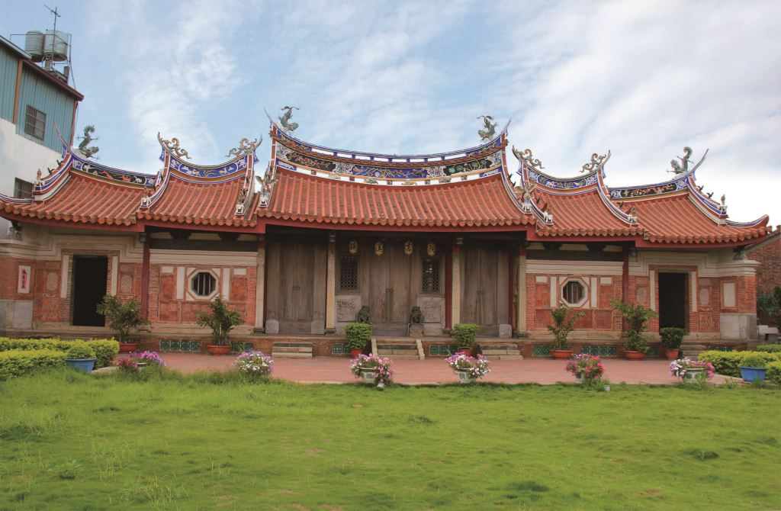
大肚區文化相關議題：文化組古蹟類
議題內容及省思：藉由桌遊的遊玩方式告訴玩家大肚區現存的古蹟因年代久遠，不單是外牆乃至建築本體，都因長久的自然侵蝕慢慢損壞，需要進行修復才得以繼續長久保存，但古蹟的修復工程非常繁複，且時常會遇到許多阻礙，不管是天災還是人害，亦或是反對人士的阻攔蓄意破壞等等。
國家三級古蹟-磺溪書院→
照片來源：https://travel.taichung.gov.tw/en-us/Attractions/Intro/861/Huangxi-Bookstore

Slide 3
古蹟人生遊戲規則
介紹及說明

Slide 4
❶遊戲概要
策略 ★★★
運氣 ★★★★
互動 ★★★★★
難度 ★
建議玩家人數 : 2-6 人
遊戲時間 : 15-20 分鐘
學習時間 : 3 分鐘
適合年齡 : 8 歲以上
------------------------------------------------------------------在遊戲中每個玩家扮演為古蹟修補員，首位修補值達到8 枚者贏得勝利。修補之餘善用攻防牌緊盯對手，耍詐不手軟、攻擊不心軟、講幹話不嘴軟。
------------------------------------------------------------------

Slide 5
❷遊戲配件
遊戲手冊 x 1
修補值 x 40
工具卡 x 65 (見下頁圖例)
攻防卡 x 28 (見下頁圖例)
修補卡 x 26

Slide 6
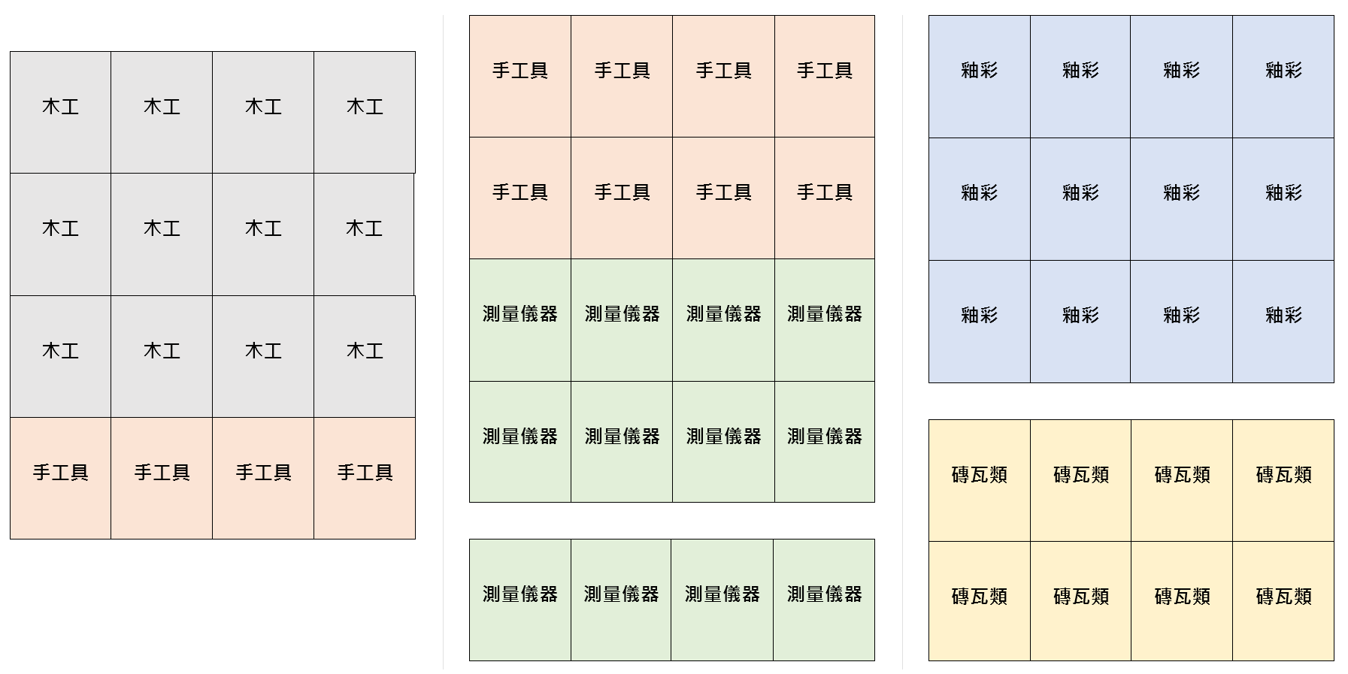
工具卡

Slide 7
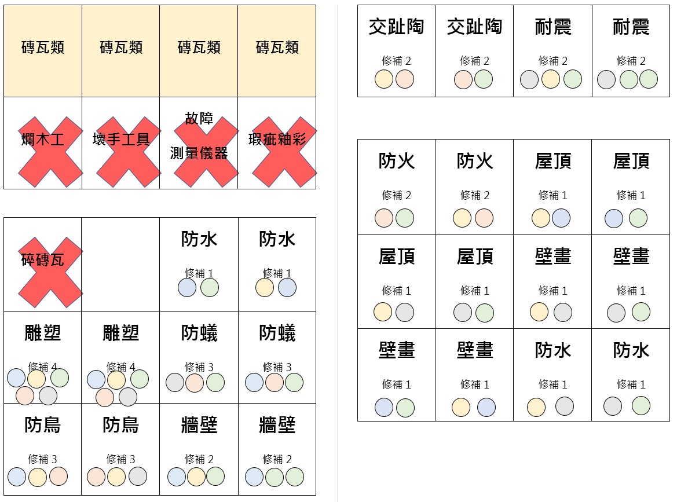
工具卡

Slide 8
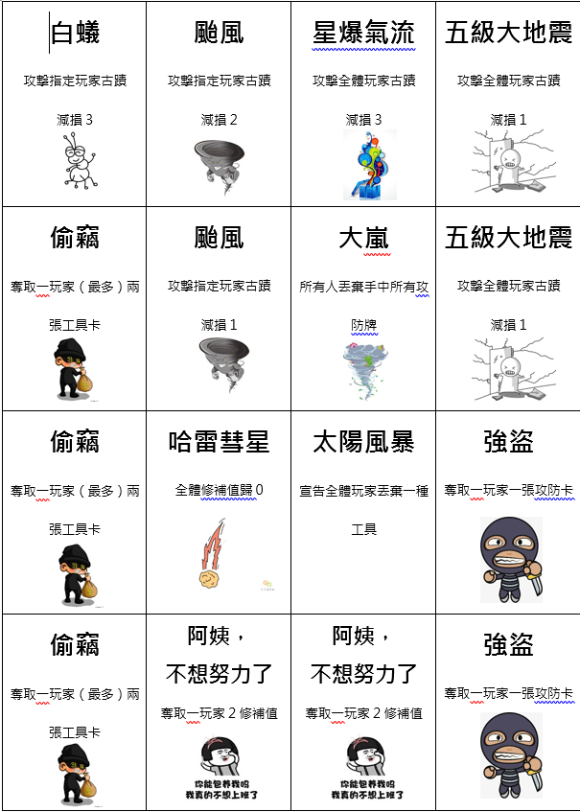
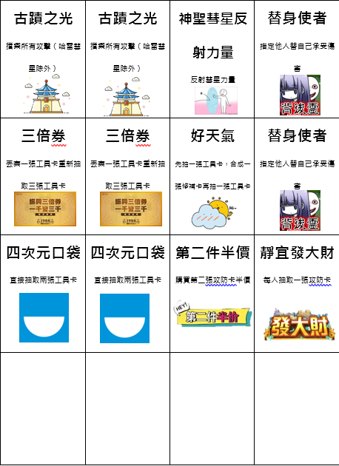
攻 防 卡

Slide 9
❸遊戲規則說明
修補卡完成後除了拿到修補值外，也可以保留該張修補卡，
而不是丟到棄牌堆，當所有修補卡完成時，遊戲也宣告結束。
當遊戲結束時先比修補卡數量，在比錢的數量！
玩家的手牌上限，攻防卡和食材卡總和的上限為8張，回合結束時需棄掉。

Slide 10
❹玩法說明
Ⓐ 選擇一位起始玩家，順時針發牌每人 3 張工具牌與 2 張攻防牌。
Ⓑ 場上翻開 3 張修補牌。
Ⓒ 每輪到自己的回合可再抽 3 張工具牌到手上。
Ⓓ 依照修補牌上所需的工具出牌，並賺取該修補牌上標註的修補值。
Ⓔ 補回修補牌，讓場上一直保持 3 張修補牌。
Ⓕ 在自己的回合時，不限修補和攻擊次數（也可花 2 個修補值向銀行買 1 張攻防牌）。
▶當無法修補也不使用或購買攻防牌時，宣告結束換下一位玩家 → 接 Ⓒ 繼續

Slide 11
開始遊玩吧！！！

